Slide 1

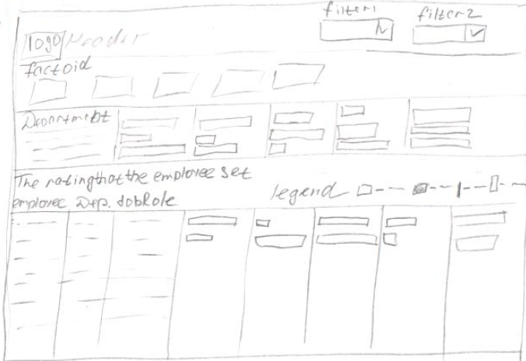
1. Команда
7. Вопрос → Формат
2. Понимание задачи
9. Тестирование и поддержка
3. Пользователи
Кто входит в команду проекта?
Fedor Tyutin – исполнитель
Компания – заказчик
Какие роли они выполняют?
Fedor Tyutin – обработка данных, визуализация.
Компания – постановка задачи, ревью проекта.
Какие графики и визуализации будут отвечать на вопросы из пункта 5?
Какой общий уровень разных видов удовлетворенности в компании и в разрезе департаментов и должностей? => фактоиды;
Зависит ли удовлетворенность сотрудников от застоя (количество лет в текущей позиции, с текущим менеджером или с последнего повышения) и уровня зарплаты? => scatter plot;
Сравнивать критерии удовлетворенности со средними оценками сотрудников по отделу и по их должности => bar chart + reference line по средним значениям.
В какие блоки можно объединить эти графики?
Блок фактоидов с общими данными по опросам;
Блок с данными по отделам;
Блок с подробными данными по каждому сотруднику.
Компания занимается продажей товаров.
Цель – предотвратить выгорание, застой сотрудников. Вовремя заметить данные тенденции и принять следующие меры:
если есть зависимость удовлетворенности от застоя, то вынести вопрос на директора для пересмотра политики повышений или ротации;
если показатели низкие для всех сотрудников подразделения, то назначается встреча с руководителем команды, если проблемы только у нескольких сотрудников, то проводится детальный анализ их работы.
Необходимо анализировать критерии удо- влетворенности сотрудников (обобщенные данные, по отделам и конкретному сотруднику).
Сравнивать критерии удовлетворенности со средними оценками сотрудников по отделу и по их должности.
Иметь возможность отследить зависимость удовлетворенности от таких показателей как:
количество лет в текущей позиции;
количество лет с текущим менеджером;
количество лет с последнего повышения;
уровень зарплаты и тп.
Для более детального анализа должна быть возможность перейти на рабочую страницу сотрудника.
Дополнительно сделать мобильную версию дашборда.
Как мы поймем, что достигли цели?
Запрошу фидбек у коллег. Посмотрю на статистику использования дашборда, если его использует много сотрудников и часто, то скорее всего дашборд закрывает все задачи, которые перед ним ставились .
Как мы будем поддерживать дашборд и его пользователей?
Создам чат поддержки дашборда;
Напишу документацию;
Назначу ответственного за дашборд.
Насколько получилось удачным решение?
Выберу несколько коллег и попрошу выполнить какое-то задание, посмотрю как они это будут делать. Если у них не возникнет проблем, то буду считать, что решение удачно.
Кто будет пользоваться дашбордом?
HR – аналитики, менеджеры
Какие их роли и задачи?
Менеджеры – обеспечение максимально эффективного управления организацией.
HR-аналитики – создание и поддержание благоприятной атмосферы для сотрудников компании для их продуктивной работы.
Кто будет входить в тестовую группу?
Руководители групп: HR-аналитики, менеджеры. Несколько их подчиненных.
6. Данные
Какие данные у нас есть?
Основные данные о работнике (пол, возраст, семейное положение, отдел в котором работает сотрудник, должность, данные по опросу удовлетворенности и т.п.)
Как мы их получаем?
Опрос, данные из личного дела, 1С.
Полученные данные консолидируются в excel таблицу.
4. Контекст и формат взаимодействия
Какой контекст взаимодействия? Как часто и при каких условиях будут пользоваться дашбордом?
Часто некоторые графики или дашборд целиком (в разбивке по отделам) будут сохраняться в виде картинки для использования в презентации.
Коллеги из HR-аналитики несколько раз в год после опросов будут анализировать данные, дашборд будет переиспользоваться с новыми данными.
Менеджеры будут просматривать дашборд с мобильных устройств во время поездок.
На каких устройствах?
ПК, мобильные устройства
8. Макет
5. Вопросы и Бизнес-решения
На какие вопросы хочет видеть ответы заказчик? В каких разрезах?
Зависит ли удовлетворенность сотрудников от застоя (количество лет в текущей позиции, с текущим менеджером или с последнего повышения) и уровня зарплаты?
Какой общий уровень разных видов удовлетворенности в компании и в разрезе департаментов и должностей?
Какие KPI самые важные? Какие есть пороговые значения?
Оценки по тематическим опросам об уровне удовлетворенности. Как такового порогового значения нет. Будем считать, что пороговое значение это значение, которое ниже средней оценки по отделу и должности в отделе или оценка <= 2.
Что он делает до и после того как использовал дашборд? Каков бизнес-процесс и какие решения применяются?
Если есть зависимость удовлетворенности от застоя, то вынести вопрос на директора для пересмотра политики повышений или ротации.
Если показатели низкие для всех сотрудников подразделения, то назначается встреча с руководителем команды, если проблемы только у нескольких сотрудников, то проводится детальный анализ их работы.

